Slide 1
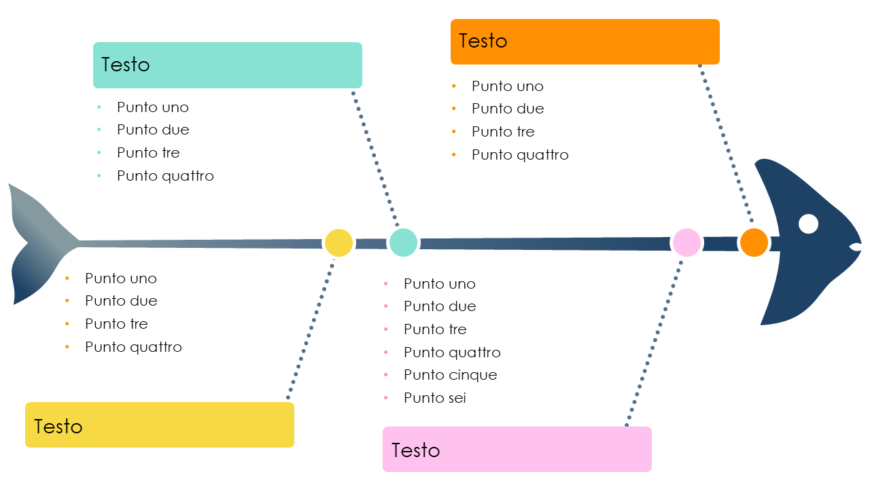
Modello di diagramma a spina di pesce a 4 punti in formato PowerPoint
Quando utilizzare questo modello: questo modello è ideale per sessioni di pianificazione e meeting di sviluppo aziendale, in cui è fondamentale una chiara descrizione delle strategie chiave. Dirigenti e manager possono comunicare varie componenti strategiche ai loro team, incoraggiando il miglioramento continuo della qualità grazie alle informazioni attuabili in primo piano.
Caratteristiche importanti del modello: l’approccio all’analisi strategica semplificato e articolato su quattro punti aiuta a evidenziare le informazioni chiave, garantendo al contempo che il contenuto sia sintetico. Brevi descrizioni consentono ai relatori di trasmettere una panoramica concisa ma completa di ogni elemento strategico. Questa chiarezza promuove discussioni produttive su come diversi fattori possono influenzare il successo complessivo delle iniziative aziendali.

Slide 2
Testo
Testo
Punto uno
Punto due
Punto tre
Punto quattro
Punto uno
Punto due
Punto tre
Punto quattro
Punto uno
Punto due
Punto tre
Punto quattro
Punto uno
Punto due
Punto tre
Punto quattro
Punto cinque
Punto sei
Testo
Testo

Slide 3
DICHIARAZIONE DI NON RESPONSABILITÀ Qualsiasi articolo, modello o informazione è fornito da Smartsheet sul sito web solo come riferimento. Pur adoperandoci per mantenere le informazioni aggiornate e corrette, non offriamo alcuna garanzia o dichiarazione di alcun tipo, esplicita o implicita, relativamente alla completezza, l’accuratezza, l’affidabilità, l’idoneità o la disponibilità rispetto al sito web o le informazioni, gli articoli, i modelli o della relativa grafica contenuti nel sito. Qualsiasi affidamento si faccia su tali informazioni è pertanto strettamente a proprio rischio.

